Slide 1

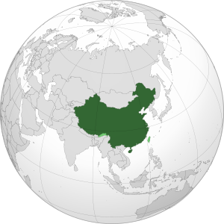

Китай
Географія І курс

Slide 2

Мета
- навчальна: охарактеризувати особливості ЕГП, природи та населення Китаю;
- розвивальна: розвивати вміння оцінювати географічне положення та природно-ресурсний потенціал, пояснювати специфіку населення країни, працювати з картами атласа, підручником та іншими джерелами географічних знань;
- виховна: виховувати самостійність, цікавість до пошуку і аналізу необхідної інформації, дбайливе ставлення до інших народів та національностей.

Slide 3
АКТУАЛІЗАЦІЯ ОПОРНИХ ЗНАНЬ І ВМІНЬ
1. Які країни входять до складу субрегіону Східна Азія?
2. Які галузі визначають міжнародну спеціалізацію Японії? Чим пояснюється подібна спрямованість господарства країни?
3. Назвіть чинники, що визначили швидкий економічний підйом Японії після Другої світової війни.
4. Які країни є найбільшими економічними партнерами Японії?

Slide 4
Головним імпортером японського капіталу та інвестицій є найближчий сусід Японії — Китай. Ця країна завжди вражала мандрівників-іноземців своєю самобутністю. Про Китай можна знати багато чи мало, але неможливо знати все. Китай так само незбагненний, як знамениті загадкова слов’янська душа або англійська церемонність. Ви вже знаєте, що Китай посідає перше місце у світі за кількістю населення. Карта розповість вам про різноманітність природних умов і величезну площу цієї держави. Для багатьох Китай — великий товаровиробник, чия продукція буквально заполонила наші ринки.

Slide 5


Прапор Герб
Девіз: СЛУЖИМО НАРОДУ

Slide 6
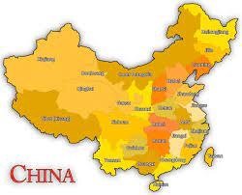
«Візитна картка»
Офіційна назва — Китайська Народна республіка.
Площа — 9,6 млн км2.
Населення — 1 411 750 000 жителів (без Тайваню , Гонконгу та Макао
Столиця — Пекін.
Вищий орган влади - Всекитайські збори народних представників.
Соціалістична (комуністична) народна республіка (фактично авторитарна диктатура).
Унітарна держава (23 провінції, 5 автономних районів, та міста прямого підпорядкування (Пекін, Тяньцзінь, Шанхай, Чунцін)
2 особливі адміністративні райони
Гонконг (з 1997 року) і Макао (з 1999 року).

Slide 7

Економіко географічне положення
на сході Азії (близько 1/5 її площі);
межує з 13 країнами (жодна з них не має високого рівня розвитку);
значна частина суходільних кордонів проходить удалині від найрозвиненіших районів країни й незручна для прокладання наземних транспортних магістралей;
Східний (приморський) Китай має широкий вихід до незамерзаючих морів Тихого океану — Жовтого, Східно-Китайського та Південно-Китайського;
Західний (континентальний) Китай значною мірою ізольований від активного господарського життя.

Slide 8
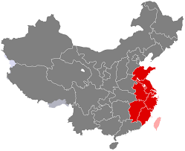

Природно-ресурсний потенціал
У Східному Китаї розташовані найважливіші для землеробства рівнини — Велика Китайська та Сунляо, родючі ґрунти, основні площі орних земель. Клімат мусонний, густа мережа повноводних річок (Янцзи, Сіцзян, Сунгарі, Ялуцзян, Хуанхе).

Slide 9
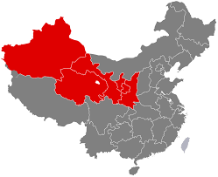

Економіко географічне положення
У Західному Китаї переважають гори та нагір’я, клімат різко континентальний, річки маловоді. Лісистість 22,3 %, ліси зосереджені на північному сході та півдні країни. Великі запаси кам’яного вугілля, залізної та марганцевої руд, бокситів, цинку, олова, сурми, вольфраму, молібдену, ртуті, рідкісноземельних металів, титанових руд, урану, золота, окремих видів хімічної сировини; є родовища нафти й природного газу. Різноманітні рекреаційні ресурси.

Slide 10
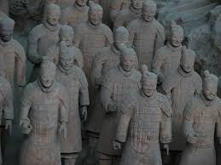
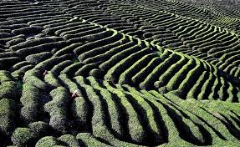
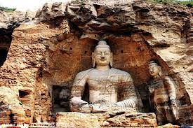
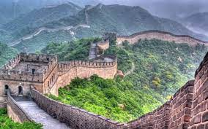

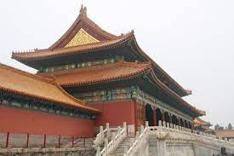

52 ОБ’ЄКТИ СПАДЩИНИ ЮНЕСКО (2-ГЕ МІСЦЕ ПІСЛЯ ІТАЛІЇ)

Slide 11

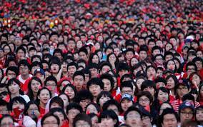
Населення
З 1949 р. чисельність населення країни зросла понад в три рази та нині перевищила 1,4 млрд осіб.
З 1979 р. державна політика обмеження народжуваності:
«Нагорода за одну дитину, прогресуюче покарання за другу й наступних дітей».
Із 2016 р. запроваджена нова демографічна концепція, яка дозволяє родинам мати двох дітей.
Кількість економічно активного населення становить понад 500 млн. чоловік
Економіка Китаю функціонує в умовах надлишку робочої сили та прихованого аграрного перенаселення. Відбувається стихійна урбанізація, кількість міст з населенням понад 1 млн. чоловік становить вже більш як чотири десятки.

Slide 12
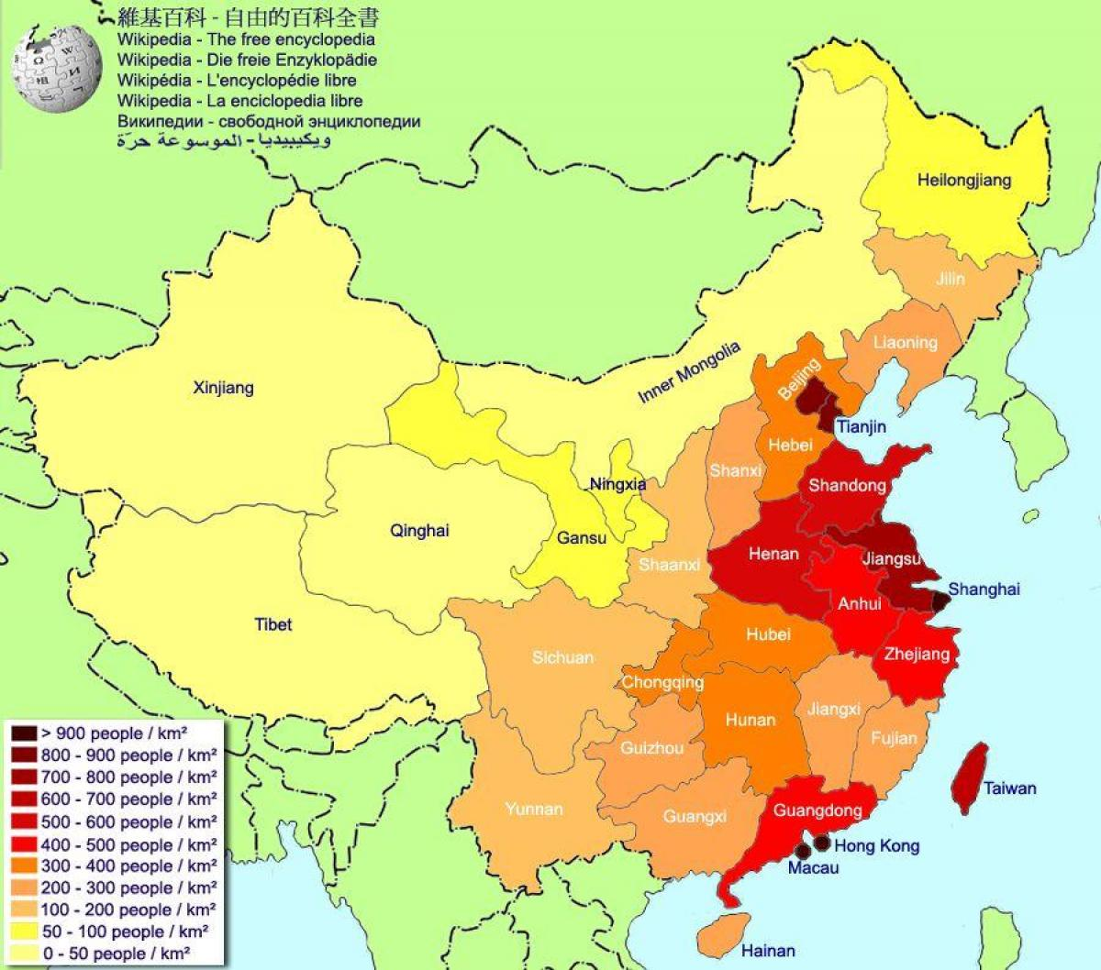
Населення
Для Китаю характерні великі контрасти розселення . Переважна кількість населення проживає в східних частинах країни.
Найвищий показник- 400-600 осіб/км² (середня і нижня течія річок Хуанхе, Янцзи)
Найнижчій показник- 2 осіб/км² (Тібет)
Урбанізація 58 %, темп урбанізації — 2,3 °% за рік
56 народностей - найбільша ХАНЬ

Slide 13
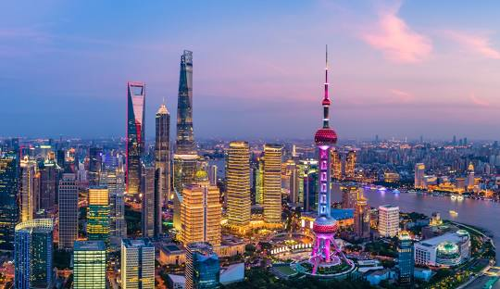
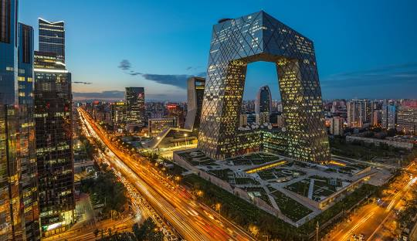

Населення
Населення
Починаючи з 2000 р. китайські міста збільшувалися в середньому на 10% на рік. В даний час у КНР є понад 100 міст із населенням понад один мільйон жителів.
Шанхай
Пекін
Ченду

Slide 14

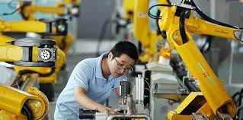
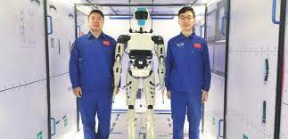
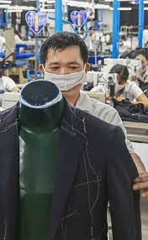
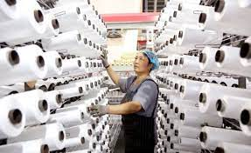
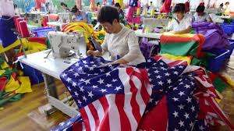
Населення
Робоча сила — 806,7 млн (1-ше місце в світі), структура зайнятості: сільське господарство — 28,3 %, промисловість — 29,3 %, сфера послуг — 42,4 %. Близько 6% китайців (майже 83 млн) проживають за межею бідності, 3 % (41 млн) залишаються неписьменними.

Slide 15
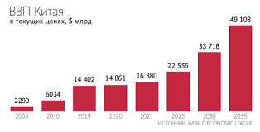
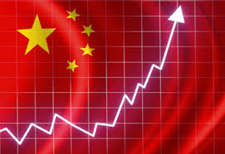
Особливості сучасного економічного розвитку
Китай — індустріально-аграрна країна, з 1978 р. запроваджується нова економічна політика, що поєднує командну економічну систему з керівною роллю Комуністичної партії, із ринковим господарюванням.
Загальний ВВП (за ПКС) — $ 23,1 трлн (2017) — 1-ше місце в світі, ВВП на душу населення — $ 16,6 тис. — 104 місце.

Slide 16
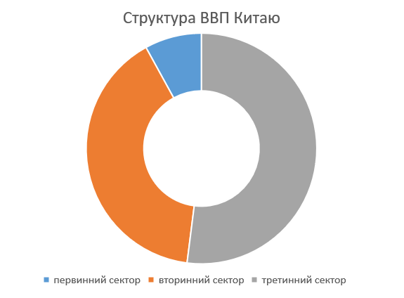
Особливості сучасного економічного розвитку
Країна має великі можливості в енергетиці:
І місце у світі за видобутком паливних ресурсів,
І місце за виробництвом сталі, зерна і тканин.
У Китаї розвинені космічна й атомна промисловість, нафтохімія та електроніка.
8%
40%
52%

Slide 17

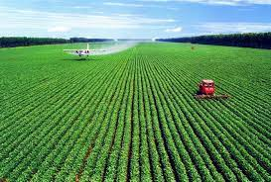
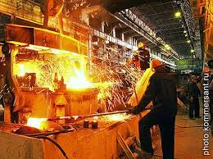
Особливості сучасного економічного розвитку
Структура ВВП
сільське господарство 8,2 %
Промисловість
39,5 %
сфера послуг
52,3 %

Slide 18
Особливості сучасного економічного розвитку
Чинники, що забезпечили економічний стрибок Китаю:
на початковому етапі реформ надання переваг секторам, які забезпечили швидке зростання (харчова, легка)
передача землі в користування індивідуальним господарствам
активне залучення іноземних інвестицій
проведення ефективної регіональної політики з передачею широких повноважень господарювання місцевій владі
працелюбність та старанність китайців
політична, соціальна та фінансова стабільність у країні

Slide 19
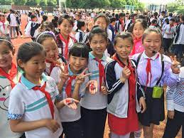
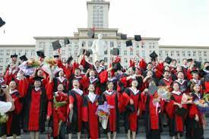
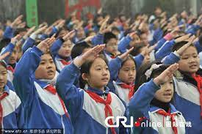
Третинний сектор економіки
Китайська вища освіта має 100-річну історію. За новітніми статистичними даними, в даний час в Китаї налічується 3 тисячі вузів, у тому числі дві третини є державними, решта - приватними. У вузах навчаються 20 млн. студентів.
Термін початкової освіти в Китаї становить 6 років.
Перші 9 років навчання в Китаї відносяться до обов'язкового етапу освіти.
Навчання в Китаї починається 1 вересня і закінчується на початку липня. При цьому студенти йдуть на тривалі зимові канікули, які тривають з кінця грудня і приблизно до початку лютого (китайський новий рік).
ОСВІТА

Slide 20

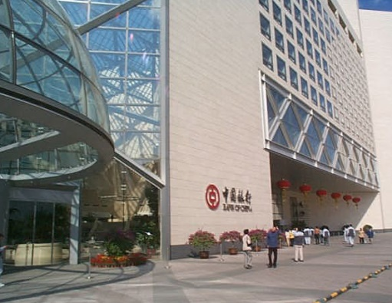

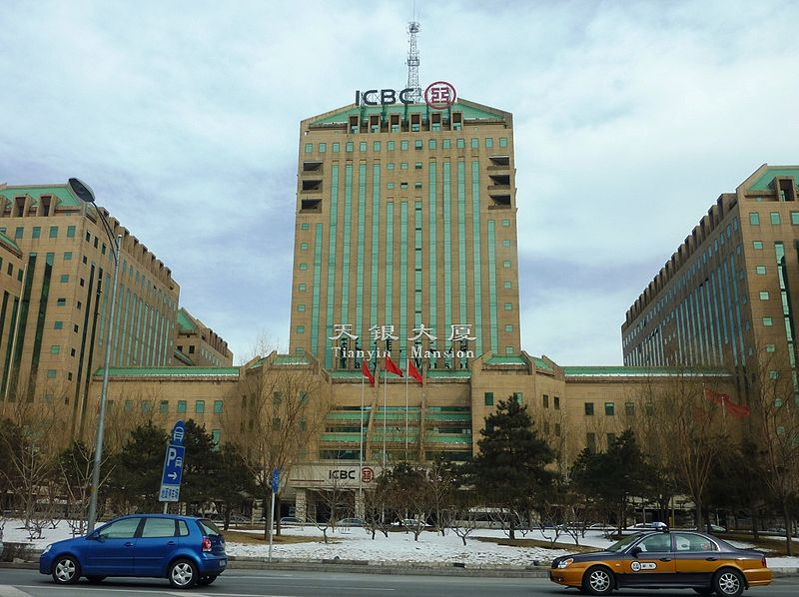


Третинний сектор економіки
½ світових запасів валюти, міжнародні фінансові центри. Серед першої десятки світових банків чотири китайських! Світовими містами в Азії є Сянган, Шанхай, Пекін.
Банк Китая
(Bank of China)
Експортно-імпортний банк Китая
(The Export-Import Bank of China)
ФІНАНСИ
Сільськогосподарський банк Китая
(Agricultural Bank of China)
Будівельний банк Китая
(China Construction Bank)

Slide 21
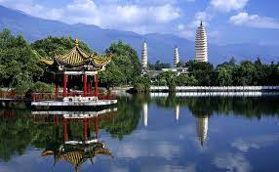
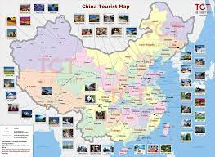
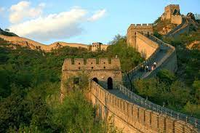
Третинний сектор економіки
Міжнародний туризм: за валютними надходженнями від туризму 4-е місце в світі
ТУРИЗМ

Slide 22
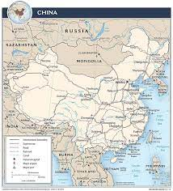
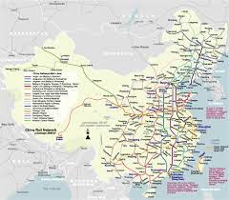
Третинний сектор економіки
Китай має чимало транспортних проблем. Пересічений рельєф, високогір'я і пустелі, могутні ріки були серйозною перешкодою при транспортному будівництві.
Із сучасних видів транспорту найбільше значення для країни має залізничний.
¾ вантажів,1/2 пасажирів, найбільша в світі мережа високошвидкісних залізниць
Річковий транспорт найбільше розвинений на Янцзи, по Великому Китайському каналу, в нижній течії Сіцзяну і Сунгарі.
Автодороги - 70% високошвидкісні автостради
Морський (2000 морських портів) Найбільші морські порти – Шанхай, Далянь і Ціньхуандао.
Авіаційний транспорт Китаю набув значного розвитку. Найбільшими аеропортами є Пекін, Шанхай і Гуанчжоу,
ТРАНСПОРТ

Slide 23
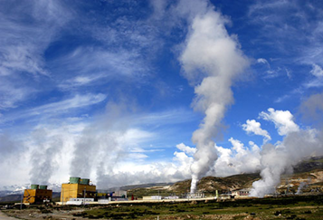
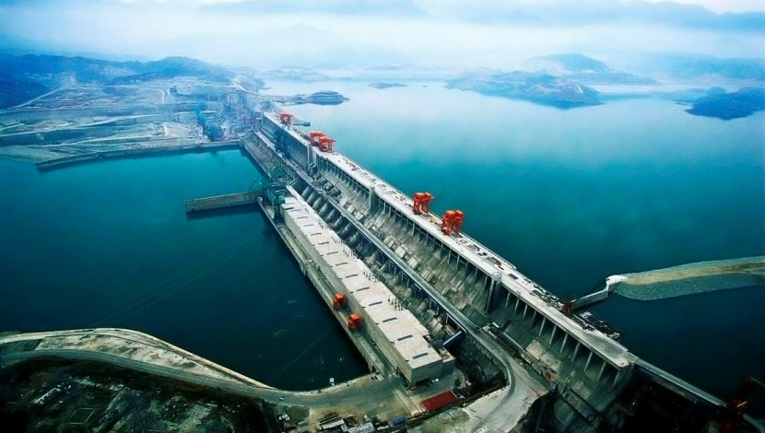
Вторинний сектор економіки
Виробництво електроенергії – ІІ місце в світі (після США)
ГЕС "Три ущелини", розташована на річці Янцзи в Китаї, є найпотужнішою електростанцією в світі
ТЕС -64% (на вугіллі, переважно імпортній нафті)
ГЕС – 20%. Найбільші з них збудовано на річках Хуанхе, Янцзи, Сунгарі
АЕС – 2% (до 2030 р. – найбільший в світі споживач атомної енергії)
ВДЕ -14% (вітрові, сонячні, геотермальні, біоенергетика)
Найбільша в Китаї ГеоТЕС "Янбацзин" - розміщенана на висоті 4300 м. над рівнем моря.
Геотермальні джерела Тибету складають десь 80% усіх подібних ресурсів країни.

Slide 24
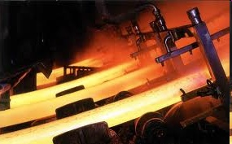
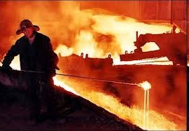
Металургія
Сталь (І) – 49,2 % світу Північно-Східний і Східний район
1,5 тис. підприємств на власній сировині + імпорт якісної руди із Австралії, Бразилії, Індії;
модернізація великих державних комбінатів;
низький технічний рівень малих напівкустарних заводів
Кольорові метали:південний схід
І – алюміній, цинк, свинець, олово, сурма, вольфрам, вісмут;
2 - магній, молібден, ванадій;
3 - титан, золото, срібло;
4 – мідь, літій

Slide 25
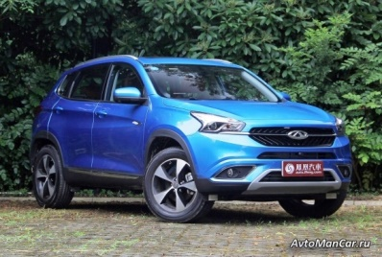
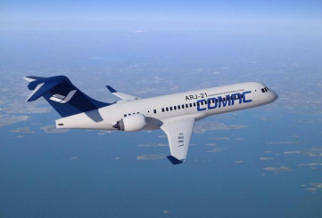
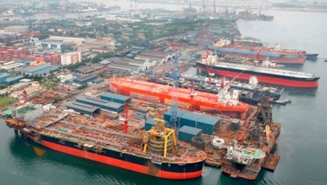

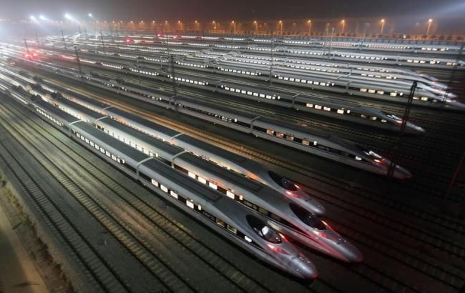

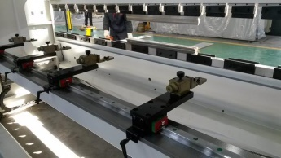


Машинобудування
важке,
залізничне,
верстатобудування,
автомобілебудування - (І - ≈ 30% світу)Чанчунь,
½ - місцеві бренди; екологічно чисті (електромобілі,
велосипеди,
на альтернативному паливі) та економічні автомобілі;
складання велосипедів – Пекін (I місце в світі),
суднобудування - (І -38% світу): балкери, дедвейти,
пасажирські судна
Шанхай, Далянь,
тракторобудування (Лоян),
точне машинобудування
(перші місця за випуском
телевізорів, пральних і швейних машин)

Slide 26
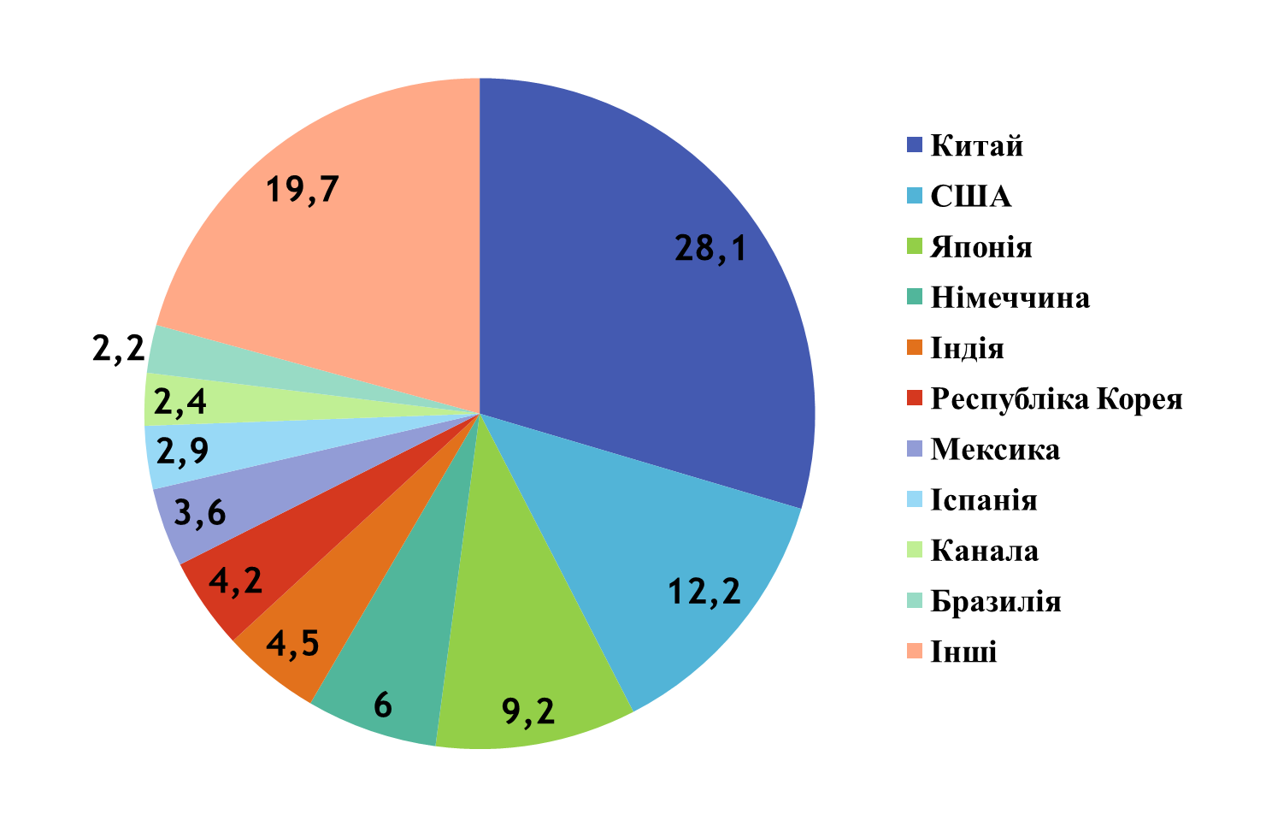
Країни-лідери з виробництва автомобілів, млн. штук (2016 рік)

Slide 27
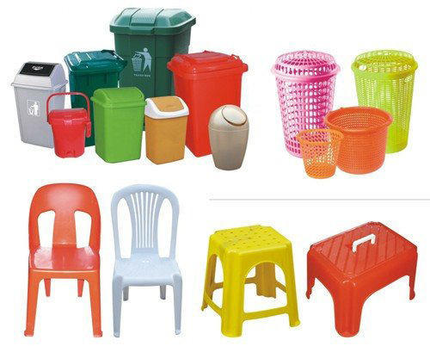
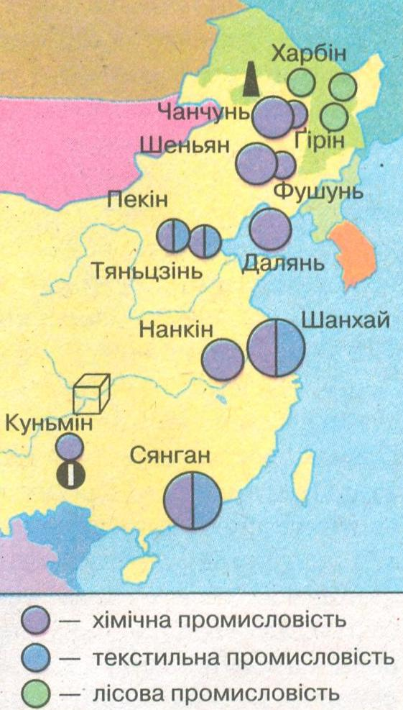
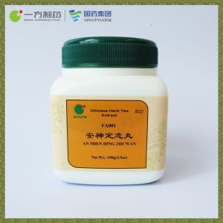
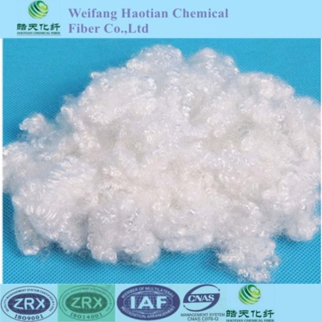
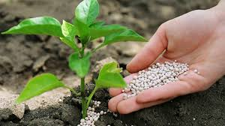
ХІМІЧНА ПРОМИСЛОВІСТЬ
Основна хімія:
синтез міндобрив (Шанхай, Далянь, Нанкін)
- II місце в світі
хімія полімерів (Шанхай),
(в першу десятку – полімери з нафти:
пластмаси, хімічні волокна, синтетичний каучук)
фармацевтика
Картосхема хімічна, текстильна та лісова промисловість

Slide 28
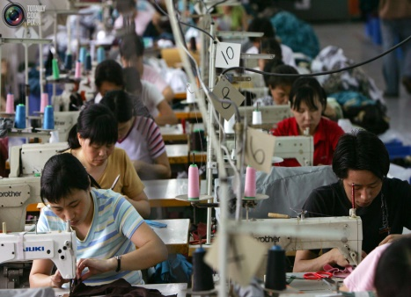


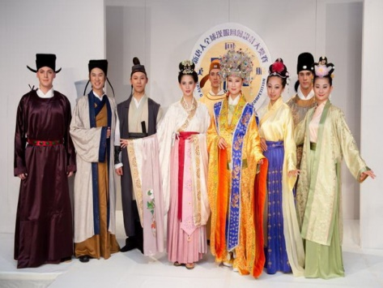
Легка промисловість
II місце за виробництвом тканин
Галузь промисловості | Основні виробництва
Легка промисловість | Текстильна (Шанхай, Пекін, Тяньцзінь (вовняні, шовкові, бавовняні тканини)) Швейна (дешевий одяг із синтетичних тканин) Взуттєва

Slide 29








Первинний сектор
Сільське господарство
Зернові культури – рис (І), пшениця (І) сх., гаолян, просо (Пн.-Сх.), ячмінь (Тибет)
Провідною галуззю сільського господарства Китаю є рослинництво. Воно виробляє 60 % валової продукції сільського господарства. За різноманітністю сільськогосподарської продукції КНР займає перше місце у світі.
Технічні культури – тютюн (І), соя (V), бавовник (ІІ), чай (І), цукрова тростина (ІІІ), цукрові буряки (ІХ)

Slide 30






Сільське господарство
Рис - основна продовольча культура. Його умови вирощування неоднакові на поливній (Південний Китай) і суходільній (Північний Китай) частині Китаю. На півдні Китаю збирають по два врожаї на рік
Пшениця - друга за значенням культура. В Китаї вирощується як озима, так і яра пшениця. Райони вирощування озимої пшениці розташовані в басейні р. Хуанхе.
Серед інших зернових важливе місце займають кукурудза, просо, гаолян, ячмінь. Зернові становлять в Китаї 3/4 харчового раціону

Slide 31











Тваринництво
Свинарство – І місце в світі за поголів’ям.
Бджільництво – Пд.-Сх..
Птахівництво – передмістя.
Вівчарство, кози, яки, коні, верблюди – захід.
Шовківництво – Пд., Пд.-Сх..
Рибальство, рибництво, морепродукти - Пн.- Сх.

Slide 32
Імпорт
Нестача власних технічних та фінансових можливостей для модернізації національної економіки заохочення імпорту технологій для виробництва програмного забезпечення, нових матеріалів, нових видів енергії, телекомунікаційної індустрії, розвідки корисних копалин, медицини, тощо.
Хайдань (на півн. від столиці) китайська “Силіконова долина” + > 120 національних індустріально-технологічних парків;
Нині Китай з імпортера технологій став світовим лідером за об’ємом високотехнологічного експорту

Slide 33
Експорт
Об’єм експорту - І місце в світі: експортних товарів ≈ 50 тис. найменувань; 80% валютних надходжень спрямовуються на імпорт нових технологій та модернізацію виробництва
Китайські товари різної якості експортуються в усі країни світу – “дві економіки Китаю”:
продукція з найвищими стандартами якості промислових підприємств-велетнів - у високорозвинуті країни;
низькоякісні дешеві товари дрібних кустарних підприємств, контрафактна продукція провідних світових брендів - у країни “третього світу”

Slide 34
Зовнішня торгівля
Експорт | Імпорт
Мінеральна та сільськогосподарська сировина | Машини і обладнання (40%)
Текстиль | Нафта, мінеральне паливо, руди
Меблі, одяг | Ядерні реактори
Інтегральні схеми | Автомобілі, літаки
Верстати, швейні машини, електронну апаратуру | Оптичне, медичне обладнання

Slide 35

Україна - Китай
У 1992р. були встановлені дипломатичні відносини Китаю з Україною.
КНР є одним з найбільших зовнішньоторговельних партнерів України.
У 2021 році двосторонній товарообіг склав $18,97 млрд. При цьому, експорт товарів з України до Китаю склав $8,0 млрд. (+12,7%), імпорт китайських товарів в Україну склав $10,97 млрд.
За 2023 року обсяг двосторонньої торгівлі склав $11,51 млрд. Експорт українських товарів до Китаю склав $2,17 млрд. (+6,61%), імпорт товарів з Китаю склав $9,33 млрд. (+16,29%). Негативне сальдо для України за цей період склало $7,15 млрд.
На сьогодні понад 900 українських підприємств мають право експорту власної продукції до Китаю, зокрема кукурудзи – 227 підприємств, молоко та молочні продукти - 35, соя – 55, ячмінь – 51, шроти та жоми – 48, яловичина - 6 і заморожена лохина та чорниця – 10

Slide 36

Україна - Китай
На сьогодні понад 900 українських підприємств мають право експорту власної продукції до Китаю, зокрема кукурудзи – 227 підприємств, молоко та молочні продукти - 35, соя – 55, ячмінь – 51, шроти та жоми – 48, яловичина - 6 і заморожена лохина та чорниця – 10
Споживчі товари, такі як електроніка, одяг, побутова техніка, меблі та засоби особистої гігієни часто відправляються з Китаю в Україну

Slide 37
Домашнє завдання
§26-27
5 цікавих фактів про Китай

